Slide 1



Veri Tabani
Programlama Egitimi
Hos Geldiniz !

Slide 2



Hakkimda
Iletisim Icin :
Blog : www.sevdanurgenc.com
E - Mail : sevdanurgenc@sevdanurgenc.com
nanonungunlugu@gmail.com

Slide 3
MsSql Server’da
Veri Tabani Calismalari

Slide 4
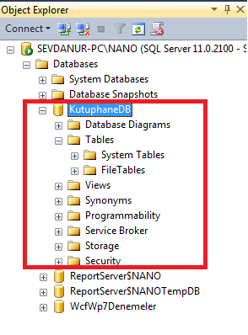
KutuphaneDB Isminde bir veri tabani olusturunuz…

Slide 5
CREATE DATABASE KutuphaneDB

Slide 6

YAYINEVI Isminde bir table olusturunuz…

Slide 7
create table YAYINEVI (
YAYINEVIID INT,
YAYINEVIADI VARCHAR(50),
PRIMARY KEY (YAYINEVIID)
);

Slide 8

YAZARLAR Isminde bir table olusturunuz…

Slide 9
create table YAZARLAR (
YAZARID INT,
YAZARADI VARCHAR(50) NOT NULL,
YAZARSOYADI VARCHAR(50) NOT NULL,
PRIMARY KEY (YAZARID)
);

Slide 10
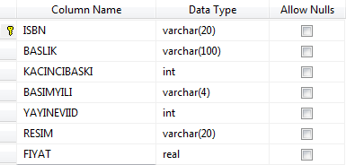
KITAPLAR Isminde bir table olusturunuz…

Slide 11
create table KITAPLAR (
ISBN VARCHAR (20) NOT NULL,
BASLIK VARCHAR (100) NOT NULL,
KACINCIBASKI INT NOT NULL,
BASIMYILI VARCHAR (4) NOT NULL,
YAYINEVIID INT NOT NULL,
RESIM VARCHAR (20) NOT NULL,
FIYAT real NOT NULL,
PRIMARY KEY (ISBN)
);

Slide 12

YAZARISBN Isminde bir table olusturunuz…

Slide 13
create table YAZARISBN (
YAZARID INT NOT NULL,
ISBN VARCHAR (20) NOT NULL
);

Slide 14
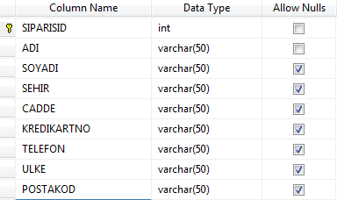
SIPARIS Isminde bir table olusturunuz…

Slide 15
create table SIPARIS(
SIPARISID INT,
ADI VARCHAR (50) NOT NULL,
SOYADI VARCHAR (50) ,
SEHIR VARCHAR (50),
CADDE VARCHAR (50) ,
KREDIKARTNO VARCHAR (50) ,
TELEFON VARCHAR (50) ,
ULKE VARCHAR (50) ,
POSTAKOD VARCHAR (50) ,
PRIMARY KEY (SIPARISID)
);

Slide 16
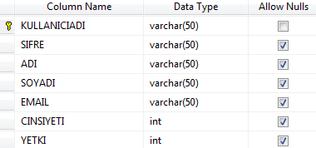
KULLANICI Isminde bir table olusturunuz…

Slide 17
create table KULLANICI(
KULLANICIADI VARCHAR(50) NOT NULL,
SIFRE VARCHAR(50),
ADI VARCHAR(50),
SOYADI VARCHAR(50),
EMAIL VARCHAR(50),
CINSIYETI INT,
YETKI INT,
PRIMARY KEY(KULLANICIADI)
);

Slide 18
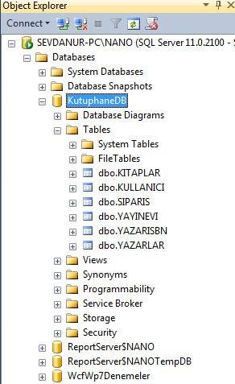

Slide 19
Olusturdugumuz Table’lara Veri Girisleri
insert into YAYINEVI (YAYINEVIID, YAYINEVIADI) values (1,'Prentice Hall')
insert into YAYINEVI (YAYINEVIID, YAYINEVIADI) values (2, 'Prentice Hall PTG')
insert into YAZARLAR (YAZARID,YAZARADI,YAZARSOYADI) values (1,'Harvey','Deitel')
insert into YAZARLAR (YAZARID,YAZARADI,YAZARSOYADI) values (2,'Paul','Deitel')
Insert into KITAPLAR (ISBN,BASLIK,KACINCIBASKI,BASIMYILI,YAYINEVIID,RESIM,FIYAT)
values ('46546464648','C How to Program',3,'2001',1,'chtp3.jpg',69.95)
Insert into KITAPLAR (ISBN,BASLIK,KACINCIBASKI,BASIMYILI,YAYINEVIID,RESIM,FIYAT)
values ('12345678998',‘XML How to Program',2,'1994',1,'chtp2.jpg',49.95)

Slide 20


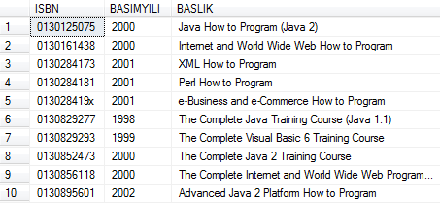
Olusturdugumuz Table’lardan Sorgu Cekebilme
Select YAYINEVIADI From YAYINEVI
Select * From YAZARLAR
Select ISBN, BASIMYILI, BASLIK From KITAPLAR

Slide 21
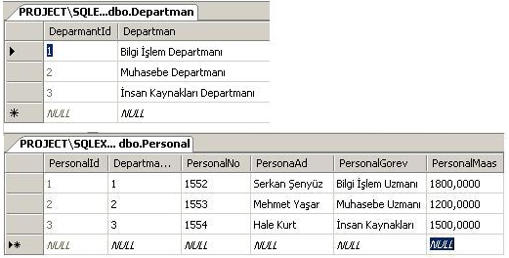
ODEV
Asagida sekilde gormus oldugunuz Departman ve Personel Tablolarini FirmaDB Veri Tabani icerisinde uygun sekilde olusturunuz.
Dikkat! table’larin sahip oldugu veri tiplerini ve alanlarini tablolarda gordugunuz veri tiplerini baz alarak olusturacaksiniz.
Tabloya Veri ekleme sonrasinda bunlari sorgu ile birlikte listeleme ve en son olarakta table’lari ve veri tabanlarini silebileceginiz kodlari yaziniz.
Odev teslim Mail adresi ; nanonungunlugu@gmail.com

Slide 22



Hadi !
Simdi, Sorularinizi Yanitlayalim…

Slide 23
Katiliminiz Icin Tesekkurler
Bol Sorgulu Gunler
Sevdanur GENC
Soru ve odev teslimleriniz icin mail adresinden ulasabilirsiniz…
nanonungunlugu@gmail.com

